Slide 1
Чиндогу, странные изобретения

Slide 2
"чиндогу" или "шинтоку" (chindogu — букв. "странное приспособление")
Кенджи Каваками (KENJI KAWAKAMI) известен как популяризатор концепции чиндогу — японский журналист стал создателем Международного общества Чиндогу, которое насчитывает более 50 тыс. членов, и опубликовал 2 книги на эту тему. «101 бесполезное японское изобретение»,
«99 более бесполезных изобретений: искусство Чиндогу»

Slide 3
10 принципов Чиндогу:
Каваками, напуганный тем, что много изобретений будут иметь коммерческий успех, придумал список, состоящий из 10 принципов, характеризующих Чиндогу:
1. Чиндогу не может реально использоваться. Существование Чиндогу заключается в парадоксе: изобретатели должны убедиться, что они создают кое-что полезное или что-то, что решает проблему, но это не должно быть практическим изобретением.
2. Чиндогу должен существовать. Он должен быть создан и не может существовать исключительно в голове.
3. Присущее каждому Чиндогу – это дух анархии. Чиндогу символизирует «свободу от консервативной полезности». Изобретатели свободны делать все, что захотят так долго, пока они считают это полезным.
4. Чиндогу – это приспособление для каждодневного употребления. Они предназначаются для решения проблем, которые возникают в результате ежедневного проживания.
5. Чиндогу не для продажи. Принимать денежную компенсацию за Чиндогу признается тупостью и коммерциализацией. Они не могут быть проданы даже как шутки.

Slide 4
6. Юмор не должен быть единственной причиной, чтобы создавать Чиндогу. В первую очередь Чиндогу должен быть полезным. Хотя, юмор может быть побочным продуктом.
7. Чиндогу – это не пропаганда. Нельзя использовать его как своего рода сатирическую или ироническую критику человеческого рода.
8. Чиндогу не должны быть запретны. В пределах Международного общества Чиндогуесть определенные правила благопристойности. Не позволяются дешевый и вульгарный юмор, жестокие шутки.
9. Чиндогу не может быть запатентован. Основная идея Чиндогу – это предложение «полезного» способа решения проблемы. Этот способ доступен для всех и каждого. Вот почему запатентованные изобретения, имеющие защищенные авторские права, перестают считаться Чиндогу.
10. Чиндогу – без предрассудков. Поскольку Чиндогу сделаны для каждого, они не могут иметь предубеждений, т.е. не могут быть использованы ограниченным кругом людей – только мужчинами, только женщинами и т.д. Каждому дают шанс обладать ими.
Изобретения на самом деле не такие уж и бесполезные. Ппричина, по которой появилось чиндогу – это существующие проблемы, которые требуют решения

Slide 5
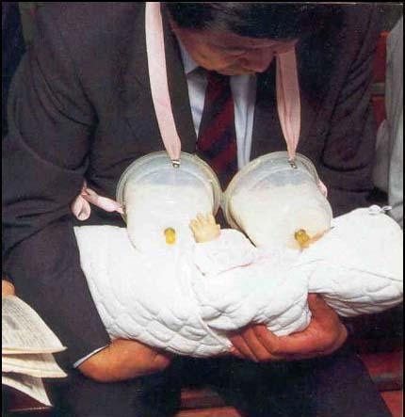
Примеры чиндогу
Это Чиндогу устраняет некоторые половые различия и позволяет папаше испытать полное наслаждение от кормления своего ребенка грудью – почти как мама

Slide 6
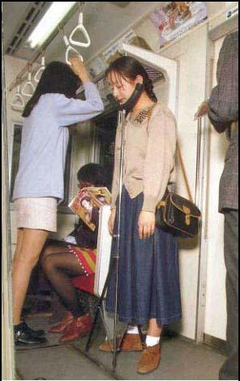
С помощью этого удлиненного костыля можно спать стоя

Slide 7
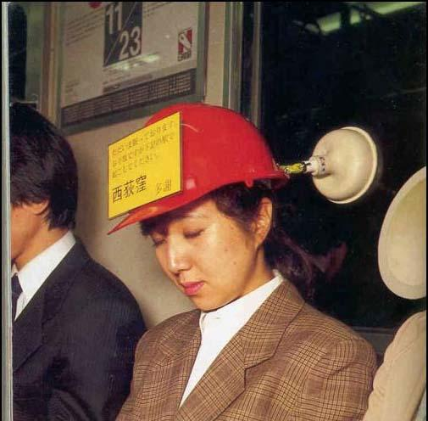
А с помощью вантуза и каски – сидя, не пугая соседей заваливанием набок. На каске - название станции

Slide 8
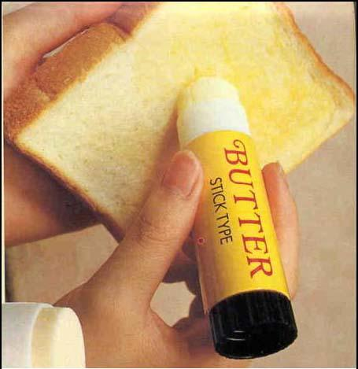
Зачем-то положили масло в клеящий карандащ. А! Наверное, чтобы на него никто случайно не сел.

Slide 9
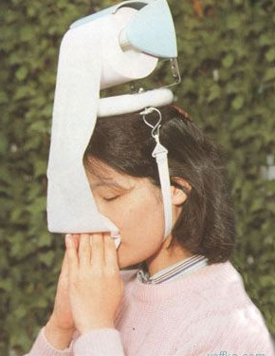
Хозяйке на заметку: носовой платок будет долго служить вам, если имеет вид рулона туалетной бумаги и крепится у вас на голове

Slide 10
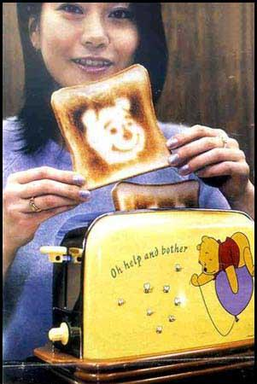
Художественный тостер

Slide 11
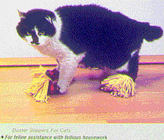
Ребенка и кота с младых ногтей готовят в поломойки? Не-ет. Просто почти по Райкину: "А чего он просто так ползает? Пусть с пользой ползает!" Хорошо, что не заставили воду качать в слаборазвитые районы

Slide 12
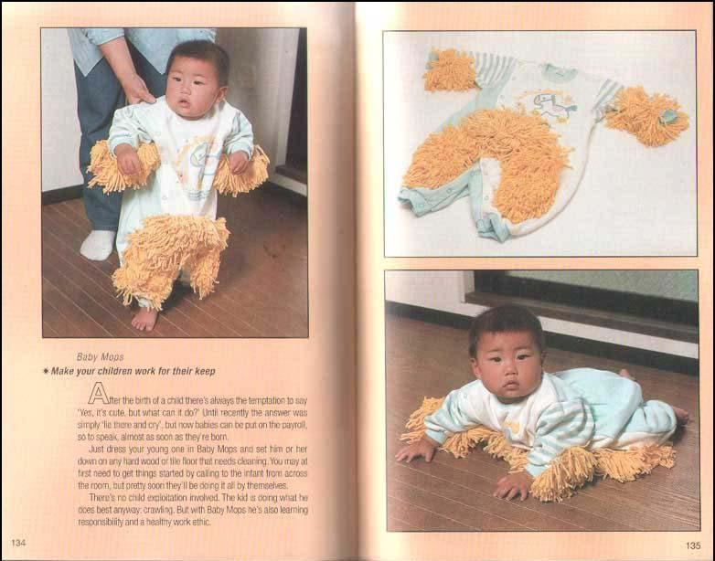

Slide 13
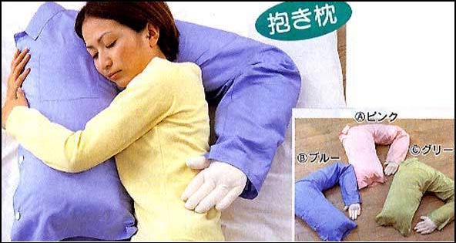
ТОСКА ПО СИЛЬНОМУ ПЛЕЧУ

Slide 14
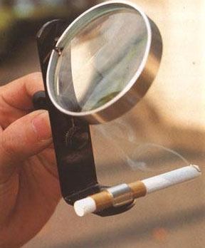
Солнечный прикуриватель

Slide 15
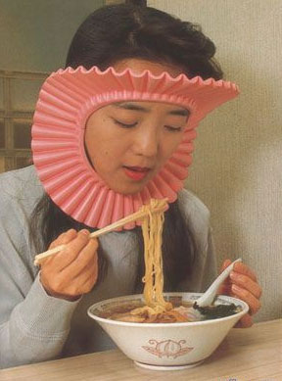
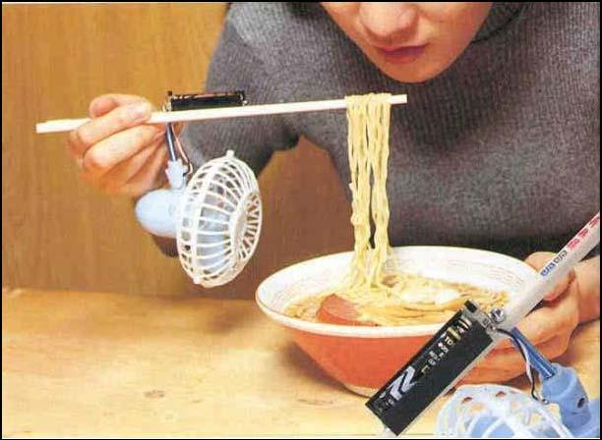
СЛЮНЯВЧИК И ВЕНТИЛЯТОР

Slide 16
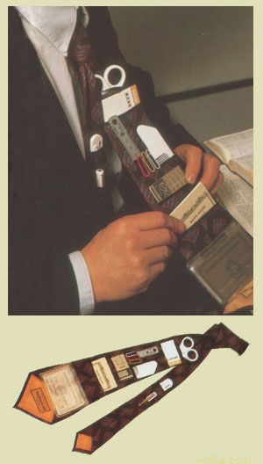
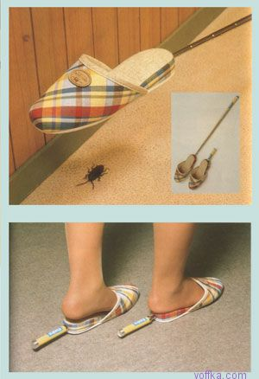
ТАПОЧКИ-ТЕЛЕСКОП, Призваны сэкономить хозяину на мухобойках
И ГАСТУК-БАРСЕТКА

Slide 17
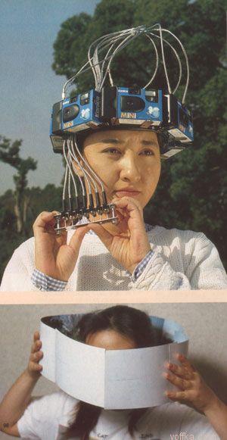
Панорамная фотокамера, ниже – как надо любоваться полученными фотографиями

Slide 18
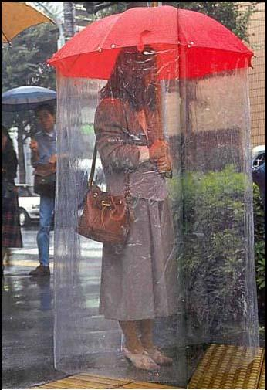
Зонтик для жадных – чтоб никто не вздумал пристроиться рядом. На самом деле, конечно, призван защитить человека от дождя целиком

Slide 19
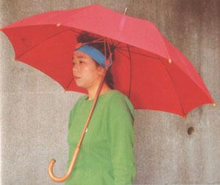
Зонтик с крепежом на голову

Slide 20
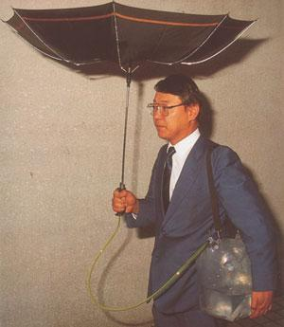
Зонтик для сбора воды

Slide 21
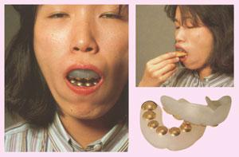
ЗУБОУСИЛИТЕЛЬ
Получившийся человек-бульдог просто опасен

Slide 22
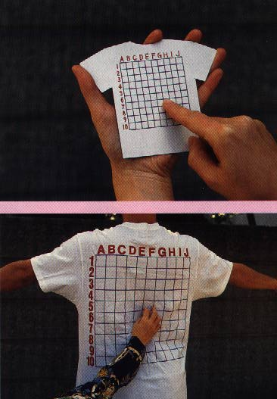
Футболка для чесания спины. Настоящим другом является тот, кто предлагает почесать вам спину. Однако настоящей трагедией может стать то, что иногда он не в состоянии правильно определить зудящее место. Специальная карта поможет ему точно навестись на цель

Slide 23
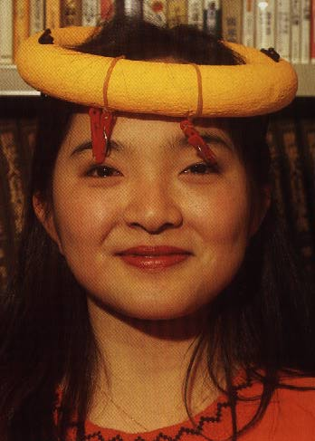
Держатель для век: для Вия и уставших людей, которые не желают использовать кофеин или другие возбуждающие вещества для того, чтобы не заснуть
,

Slide 24
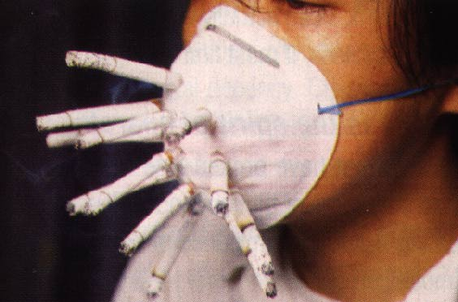
Маска суперкурильщика позволяет выкурить четырнадцать сигарет за то время, пока обычный курильщик выкуривает одну единственную!

Slide 25
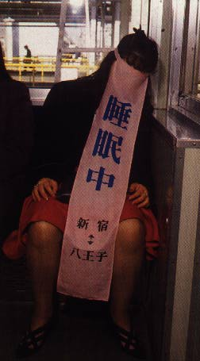
Повязка спящего в метро
скрывает половую принадлежность,
скрывает ваш, возможно, открытый рот,
препятствует храпу. И самое главное — на повязке написано название станции метро, на которой пассажирам следует вас разбудить

Slide 26
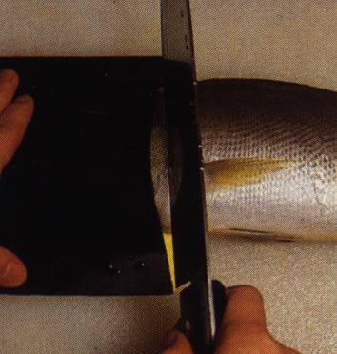
Стыдливая вуаль для мертвой рыбы — многие люди, готовя пищу, вероятно испытывают неловкость, глядя в глаза рыбы у которой они собираются отрезать голову. Это приспособление позволяет избавиться от подобного неудобства и избежать тяжелой эмоциональной травмы

Slide 27
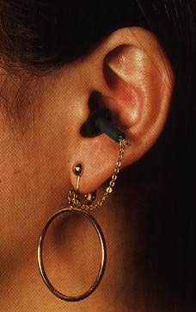
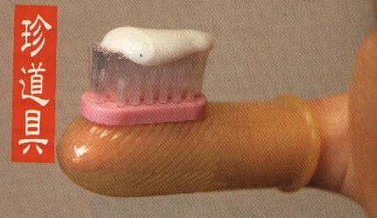
Серьги-беруши и максимальночувствительная зубная щетка

